Slide 1
İNÖNÜ ÜNİVERSİTESİ
GÖRÜNTÜ İŞLEME
Görüntü İşleme Yöntemleri Kullanılarak Kiraz Meyvesinin Sınıflandırılması
AYŞE DEVEDEN
02200201081

Slide 2
1.Giriş
Kiraz (Prunus avium), gülgiller (Rosaceae) familyasından Kuzey Akdeniz kıyıları, Güney Kafkasya, Hazar Denizi ve Kuzeydoğu Anadolu'da doğal olarak bulunan meyve ağacı. Meyvesi olgunlaşmadan önce pembe bir çiçek açar.
2012 yılı TÜİK verilerine göre Türkiye sert çekirdekli meyve üretiminde 480 bin ton üretim kapasitesi ile kiraz %20’ lik bir paya sahiptir.
Dünya meyve ticaretinde belirli standartlara göre sınıflandırılmış kaliteli ürünler tercih edilmektedir.
Günümüzde artan talep oranlarına bağlı olarak teknolojinin gelişmesi ile birlikte otomatik olarak nesnelerin sınıflandırılması ve tasnif edilmesi önemli bir alan haline gelmiştir.
Görüntü, gölge, ışık ve çevresel faktörlerden oluşan tümleşik bir ifadedir. Bu tümleşik görüntülerdeki katmanları doğru ve kayıpsız şekilde analiz edebilmek için çeşitli filtre ve ışık kaynaklarına ihtiyaç vardır.
Bazı görüntü işleme donanımlarında kullanılan bu ışık kaynakları UR, NIR, IR gibi infarred ve ultraviole ışınlardır. Görüntü işleme kısaca, kamera, tarayıcı vb. diğer cihazlar ile bilgisayar ortamına aktarılan görüntülerin belirli programlar aracılığı ile analiz edilmesidir.

Slide 3
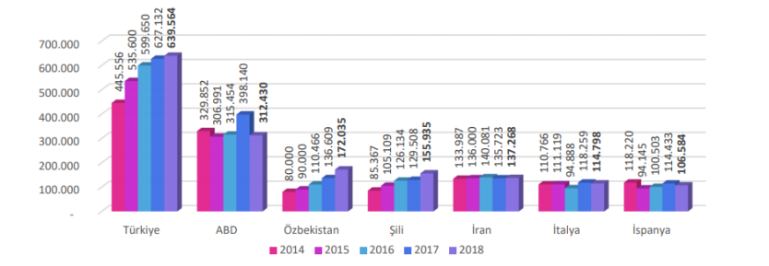
2. Materyal ve Metot
2.1. Kiraz Meyvesi
Dünyada 1500 civarında çeşidi olan kiraz, tatlı aromalı, sulu ve sert çekirdekli bir meyve türüdür.
Kiraz; kalsiyum, çinko, potasyum, karotenoidler, lif, ve C vitamini, demir, tiamin, riboflavin, niasin, magnezyum, E ve B6 vitaminleri bakımından zengin bir meyvedir.
2014-2018 yılları arası kiraz üretimi incelendiğinde, beş yıllık üretim ortalaması 570 bin ton olan Türkiye’nin dünya liderliğini aldığı, ikinci sırada ise 333 bin ton üretim ile ABD’nin ülkemizi takip ettiği görülmektedir.
Türkiye 2018 yılında 84.087 ha ile toplam dünya kiraz alanının %19’unu ve 639.564 ton ile de toplam dünya kiraz üretiminin %25’ini oluşturarak Dünya Liderliğini sürdürmektedir.

Slide 4
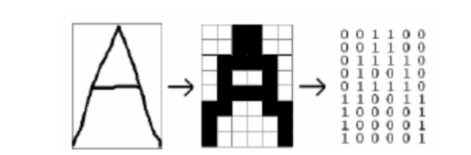
2.2. Görüntü İşleme
Görüntü işleme, görüntüyü dijital form haline getirerek spesifik görüntü elde etmek yada yazılımsal olarak görüntü üzerinde istenilen sonucu elde etmek için kullanılan bir yöntemdir.
Günümüzde görüntü işleme tıp, askeri alanlar, güvenlik, yüz tanıma, duygu analizi, robotik, sınıflandırma gibi pek çok alanda kullanılmaktadır.
Görüntü işlemeyi matrisler üzerinde yapılan işlemler bütünü şeklinde de tanımlayabiliriz. Resimler çeşitli renklerin bir araya geldiği karelerden oluşmaktadır.
Halbuki resimi en küçük parçalarına böldüğümüzde pixsel adını verdiğimiz matrislerden oluştuğunu görmekteyiz.
Görüntü işleme yöntemlerinde pikseli oluşturan matris hücrelerinin üzerinden işlemler yapılmaktadır.

Slide 5
2.3. Uygulama
Yapılan çalışmada ülkemizde yaygın olarak yetiştirilen kiraz meyvesi ele alınmıştır.
Sınıflandırma işlemi yapılacak kirazlar Türk Standardı Tasarısı 793’de belirlenen veriler ve diğer kaynaklardan elde edilen boyut standartlarına göre sınıflandırılmıştır.
Yandaki tabloda belirtilen boyutlara göre, sınıflandırılacak olan kirazların hangi sınıfa dahil oldukları gösterilmiştir. Ancak bu boyutlar kiraz çeşidi ve sınıflandırma biçimine göre gerçekleştirilen program da değiştirilebilmektedir.
Kiraz Boyutu(mm) | Kiraz Sınıfı
<22 | Küçük Boy
22- 28 | Orta Boy
>28 | Büyük Boy

Slide 6
Kiraz meyvesinin sınıflandırılması için gerekli olan işlem adımları aşağıdaki şekilde gösterilmiştir.
Resmin alınması
Resmin siyah-beyaz piksellere dönüştürülmesi
Belirli piksellerin altında olan nesnelerin kaldırılması
Kirazların beyaza dönüştürülerek arka planda ayırt edilmesi
Kirazların sınıflarının belirlenmesi
Kirazların büyüklüklerinin hesaplanması
Eşikleme yöntemiyle resmin sınırlarının belirlenmesi

Slide 7
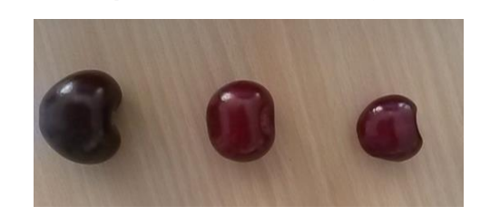
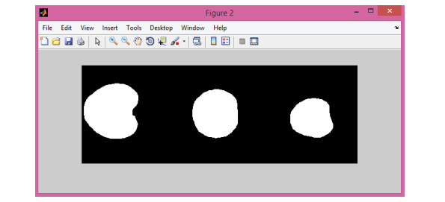
İşlenmiş olarak sisteme yüklenen resim siyah- beyaz piksellere dönüştürülmektedir. Resmin siyah-beyaz piksellere yani binary moda dönüştürülmesi iki aşamada gerçekleşmektedir.
İlk aşamada resmin arka planı beyaza kirazlar ise siyaha dönüştürülmektedir. İkinci aşamada ise binary moddaki resim Matlab bwboundaries komutu ile ters çevrilerek arka plan siyaha sınıflandırılacak olan kirazlar beyaza dönüştürülmektedir.
Önceki sayfada verilen şemadaki işlem adımlarına göre sınıflandırma işleminin gerçekleşmesi için işlenmemiş resim programa yüklenmelidir.
Aşağıdaki şekilde sınıflandırma için programa yüklenecek olan işlenmemiş resim gösterilmiştir

Slide 8
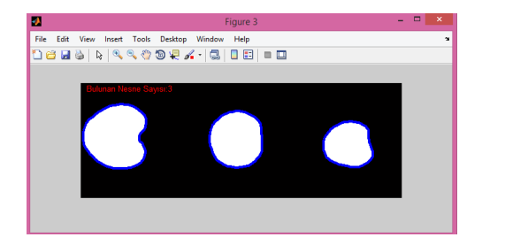
Resim siyah-beyaz piksellere dönüştürülüp ters çevirme işlemi uygulandıktan sonra resimde bulunan belirli boyutun altındaki gürültü olarak tabir edilen nesneler Matlab bwareaopen komutu ile kaldırılmıştır.
Daha sonra program tarafından tespit edilen kirazların sınırları eşikleme yöntemi kullanılarak mavi renk ile belirlenmiş ve resimde bulunan nesne sayısı ekrana yansıtılmıştır.
Aşağıdaki şekilde siyah-beyaz piksellere dönüştürülen resmin eşikleme yöntemi ile sınırlarının mavi renge dönüştürülmüş hali gösterilmiştir.

Slide 9
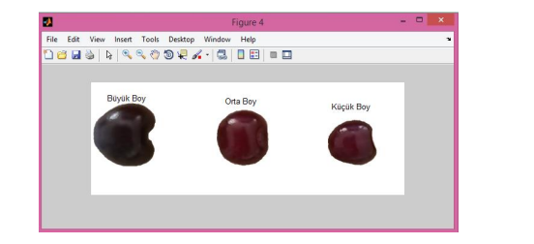
3. Araştırma Sonuçları ve Tartışma
Sınırları belirlenen kirazlar belirli işlemlerden geçirildikten sonra kirazlara ait alan bilgileri hesaplanmıştır. Hesaplanan alan verileri belirlenen boyut standartlarına göre değerlendirilmiş ve değerlendirme sonucunda kirazlar boyutlarına göre sınıflandırılmıştır.
Yan taraftaki resimde kirazların boyutlarına göre sınıflandırılmış hali gösterilmiştir.
Yapılan çalışmada kirazlar üst üste gelmeden ayrık olarak resimlenmiştir. Bu sayede sınıflandırma başarısı %100 olarak gerçekleşmiştir. Ancak kirazların üst üste gelmesi durumunda sınıflandırma başarısının düşeceği değerlendirilmektedir.

Slide 10
4. Sonuç
Yapılan çalışmada, Ülkemizde yaygın olarak yetiştirilen ve en önemli ihracat ürünlerinden birisi olan kiraz meyvesinin klasik sınıflandırma yöntemleri yerine görüntü işleme teknikleri ile sınıflandırılması sağlanmıştır. Bu sayede önemli ihracat ürünlerinden biri olan kiraz meyvesinin uluslararası standartlara uygun olarak tasnif edilmesi sağlanacak ve ülke ekonomisine katkısı dahada arttırılacaktır.
Yapılan çalışmada kiraz meyvesinin referans boyut değerleri isteğe göre değiştirilerek farklı boyutlarda sınıflama işlemleri de gerçekleştirilebilmektedir.
Yapılan çalışma ile farklı büyüklükteki meyveler sistem tarafından başarılı bir şekilde değerlendirilerek sınıflandırılmıştır.
Bu sayede kalite ve pazarlama için önemli bir etken olan sınıflandırma işlemi gerçekleştirilmiştir.

